Slide 1
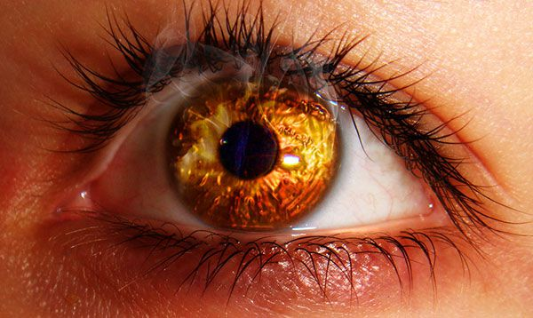
BỎNG MẮT
Trình bày : Bs. Ninh Thị Ngọc Thư
Khoa ngũ quan- BV Đa khoa Trí Đức Thành

Slide 2
Mục tiêu bài báo cáo:
Hiểu rõ được tác nhân gây bỏng mắt
Phân loại mức độ bỏng mắt
Xử trí ban đầu bỏng mắt và điều trị bỏng mắt

Slide 3
2. Đại cương
Bỏng mắt là một cấp cứu đặc biệt trong nhãn khoa, nhất là bỏng do hóa chất
Bỏng mắt gây tổn thương nặng nề về thẩm mỹ và thị giác
Bỏng mắt có thể là tổn thương đơn thuần vùng mắt (10 %) hoặc tổn thương phối hợp nhiều vùng
Các tác nhân gây bỏng :
Nhiệt
Hóa chất
Phóng xạ
Tác nhân khác

Slide 4
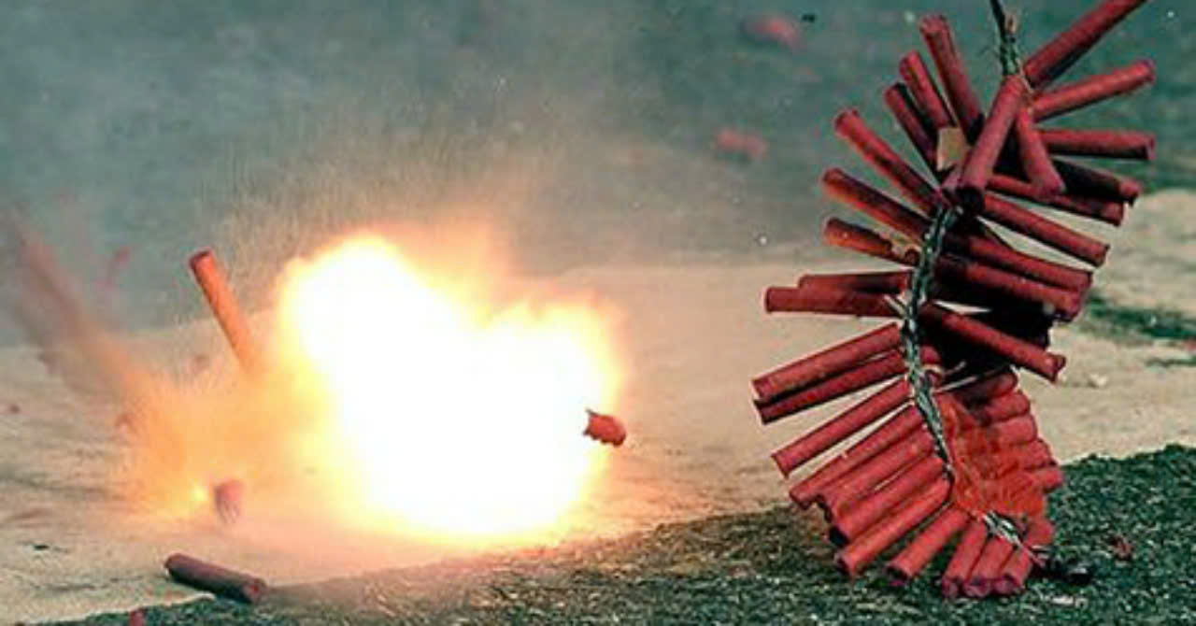
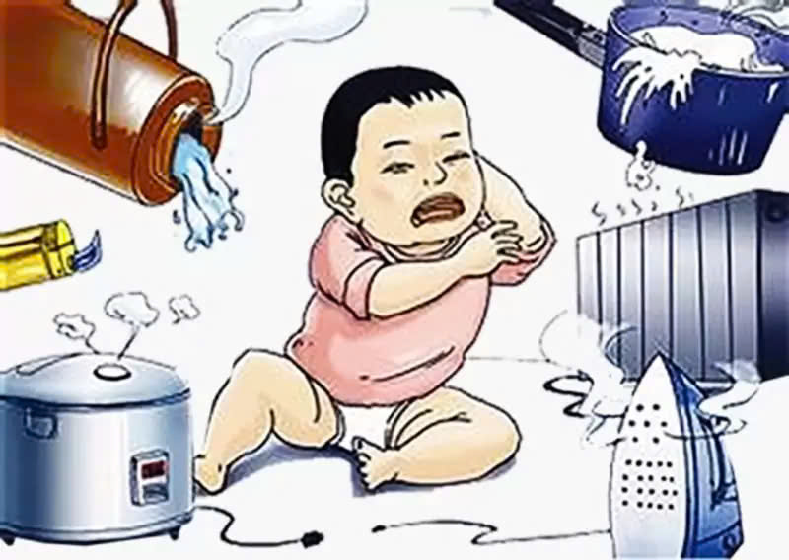
Bỏng nhiệt
  Chiếm tỉ lệ cao nhất ( 90 % so vơi tổng bệnh nhân nói chung)
  Nhiệt khô : lửa củi , lửa xăng dầu , lửa thuốc pháo, thuốc đạn , tia lửa điện, ….
  Nhiệt ướt : nước sôi, dầu mỡ sôi, hơi nước nồi áp suất , kim loại nóng chảy ,…
  Tổn thương bỏng mắt tùy thuộc vào: sức nhiệt , bức xạ nhiệt , thời gian tác động

Slide 5
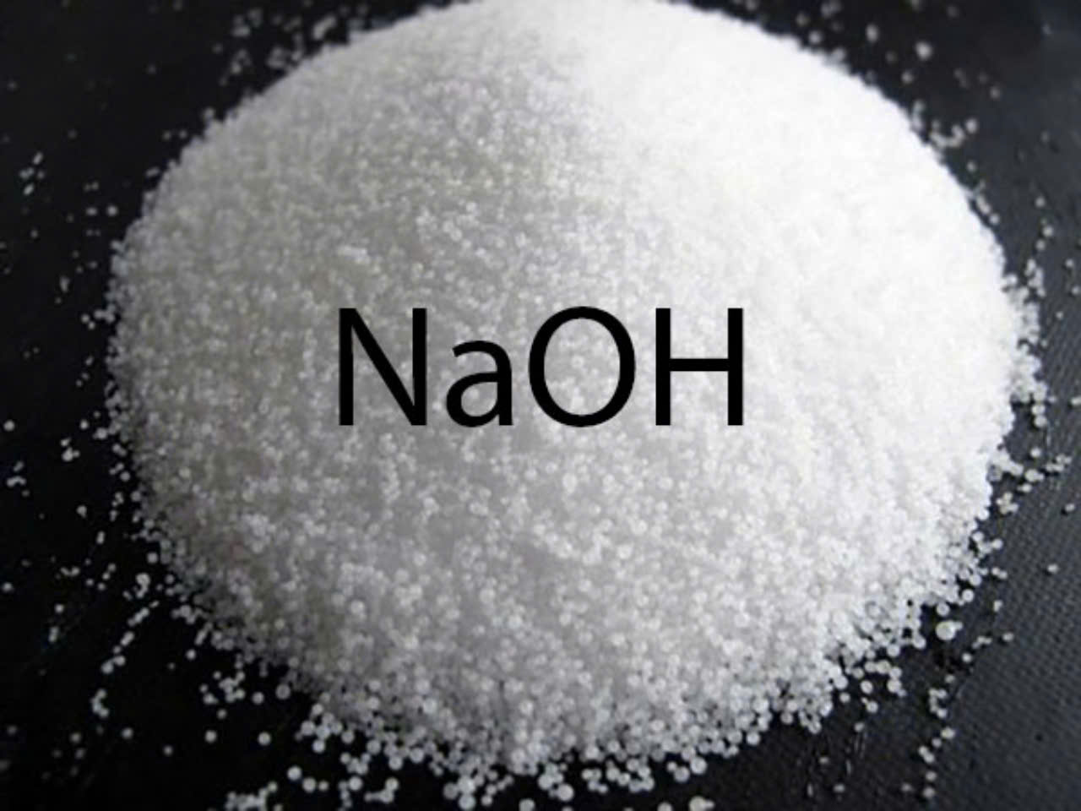
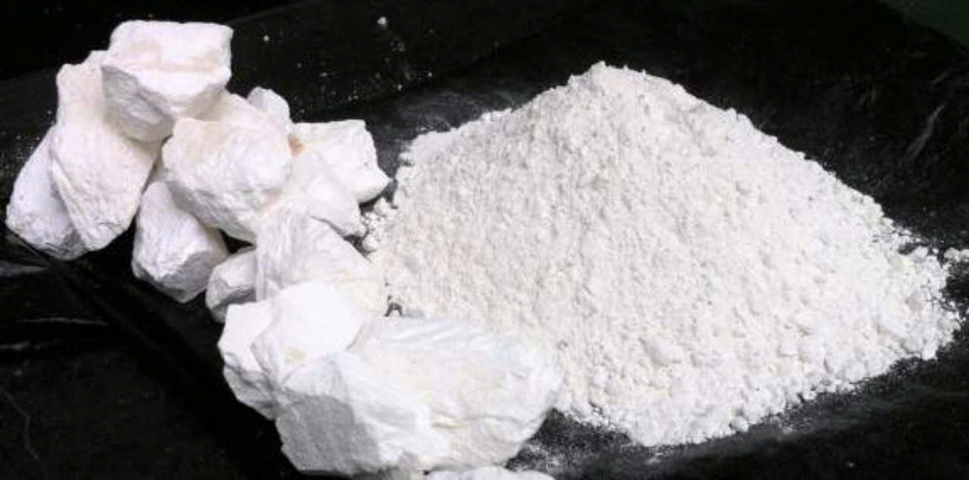
Bỏng hóa chất:
Các hóa chất làm thay đổi độ pH:
Các chất kiềm: xút ăn da (NaOH ), potat ăn da( KOH ), vôi tôi (Ca(OH)2), amoniac (NH3),…
Chất kiềm tạo nên phản ứng xà phòng hóa tế bào , làm hư biến chất tạo keo, nhưng không trung hòa gốc OH- => tác nhân thấm sâu hơn
Phá hủy mạnh , xuyên thấm nhanh vào tổ chức nhãn cầu
Phá hủy chậm nhưng tiến triển nặng, lan cả chiều rộng lẫn chiều sâu
Khó tiên lượng trước tổn thương.

Slide 6
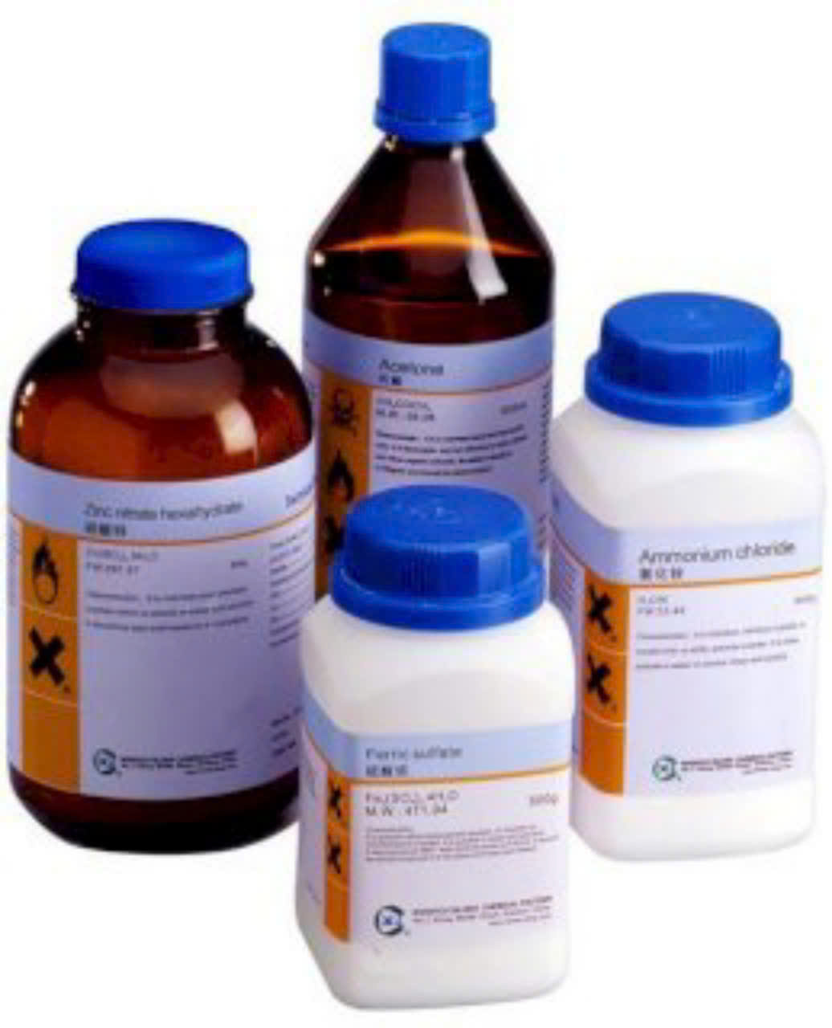
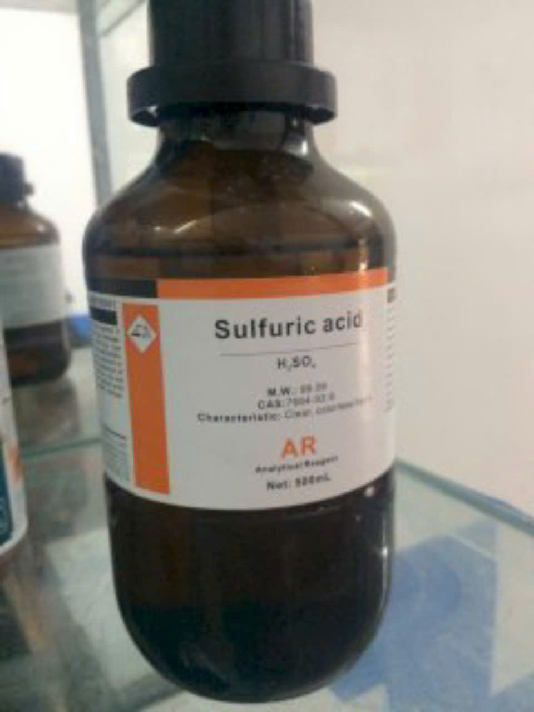
Các acid : a.sulfuric, a.sulfuro, a.hydrofluoric,…
Chất acid tác động làm kết tủa protein của mô tiếp xúc , trung hòa gốc H+ tạo nên hang rào giới hạn tổn thương
Phá hủy nhanh nhưng hạn chế chiều sâu
Có thể tiên lượng sớm tổn thương
Các hóa chất không gây thay đổi pH: cồn , iod, oxy già , nhựa của 1 số loại cây, nước tiểu của 1 số loại côn trùng

Slide 7
Bỏng phóng xạ :
Chỉ có thể gặp trong chiến tranh có sử dụng vũ khí hạt nhân hoặc các vụ thảm họa do sự cố hạt nguyên tử.
Tổn thương phối hợp , phức tạp do 4 yếu tố tác nhân của 1 vụ nổ nguyên tử gây ra:
  Đụng dập tổ chức mi, hốc mắt, nhãn cầu do sóng nổ, đổ vỡ nhà cửa , cây cối,..
  Bức xạ ánh sáng : bỏng da mi , bề mặt nhãn cầu , đục thủy tinh thể , tổn thương hoàng điểm , võng mạc
  Bụi phóng xạ : nhiễm xạ mắt
  Sức nóng: bỏng nhiệt

Slide 8
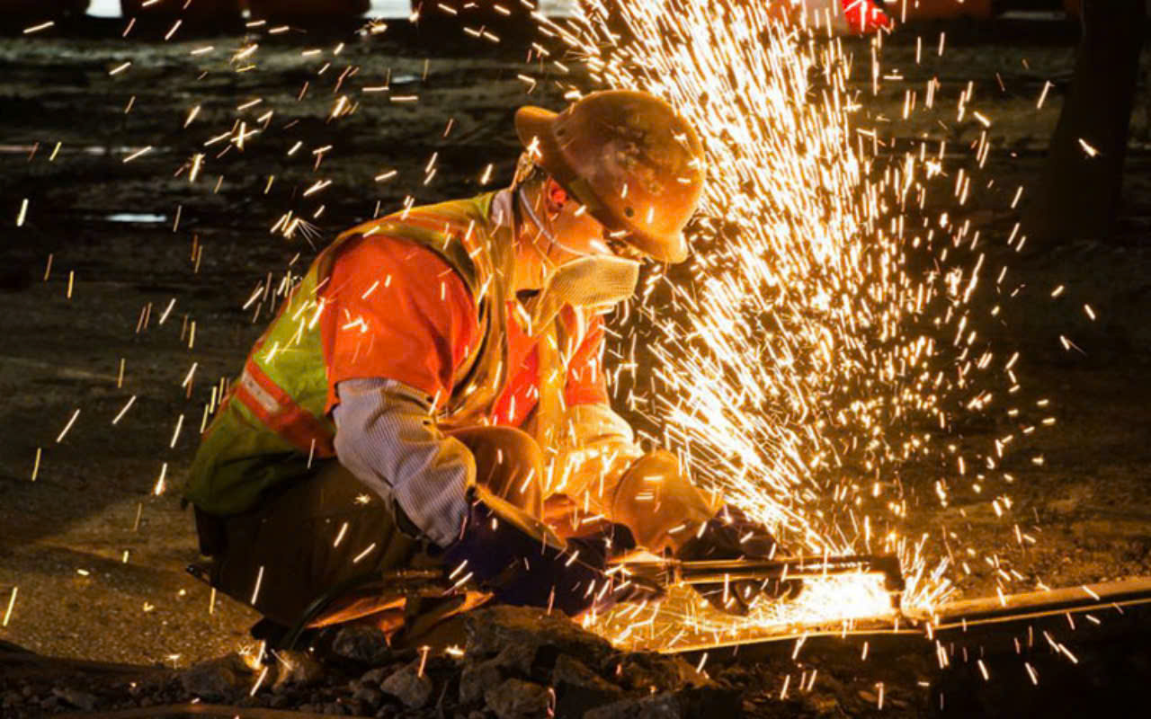
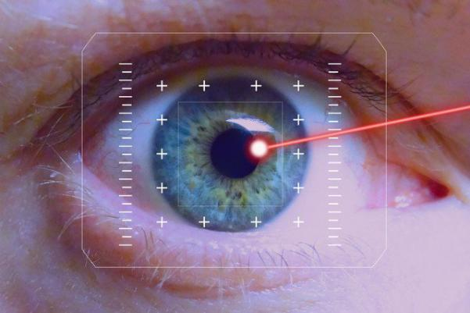
Bỏng do tác nhân khác:
Thường ít gặp
Thường do : tia lửa hàn , tia laser, tia UV
Thường xuất hiện triệu chứng rõ sau 6-12h, nổi bật : đau nhức dữ dội , giảm thị lực , sợ ánh sáng , khó mở mắt

Slide 9
3. Sinh lý bệnh - Bỏng mắt :
Rối loạn độ pH :
  pH tổ chức nhãn cầu vượt quá giới hạn ( 3,34- 11,5) và kéo dài sẽ gây tổn thương không phục hồi ở nội nhãn => teo nhãn cầu
Rối loạn thủy động , huyết động:
  Tăng nhãn áp thứ phát : diễn biến tương đối hay gặp , là hậu quả trực tiếp của những rối loạn thủy động , huyết động của mắt bị bỏng . Sự co rút , xoắn vặn ở vùng bè , tăng độ keo , tăng lượng tế bào ở thủy dịch , tăng lưu lượng máu thể mi do giải phóng prostaglandin => yếu tố gây tăng nhãn áp
  Hạ nhãn áp : ít gặp hơn ,cơ chế chủ yếu là do mạch máu thể mi bị hủy hoại ,hiện tượng tắc mạch do cục nghẽn,do ngưng kết trong lòng mạch, do phù nề chèn ép làm cho thiếu máu thêm nặng nề => giảm lưu lượng máu thể mi, giảm sản xuất thủy dịch hoặc teo nhãn cầu.

Slide 10
3. Sinh lý bệnh - Bỏng mắt :
Rối loạn chuyển hóa miễn dịch: biến đổi số lượng lympho T , lượng Ig A, lượng Ig G
Rối loạn cấu trúc vi thể: tác nhân kiềm, thay đổi cấu trúc mô học giác mạc.
Phản ứng viêm :Khoảng 12h – 14h sau bỏng đã có hiện tượng thâm nhiễm bạch cầu đa nhân , đơn nhân vào tổ chức quanh vùng bỏng dẫn tới : phù nề tổ chức, giải phóng collagenase, hoạt hóa plasminogen.

Slide 11
4. Lâm sàng:
Triệu chứng cơ năng :
  Mắt kích thích mạnh, không mở mắt được , đau nhức dữ dội, nước mắt giàn giụa, có thể nhìn mờ
Khám thực thể:
  Thị lực : thường khó đánh giá do co quắp , phù nề mi không thể tự mở mắt
  Nhãn áp : thường tăng những ngày đầu sau bỏng( khó đo)
  Dị vật : cần phát hiện và loại trừ ( vôi, mảnh nhựa , kim loại ,...)
  Thiếu máu và hoại tử vùng rìa kết mạc : nhợt nhạt , chất hoại tử ướt, dính tăm bông
  Giác mạc : nhẹ phù bọng biểu mô ; nặng trợt biểu mô, giác mạc mờ đục , có thể không quan sát thấy phía sau ; nếu có bội nhiễm => loét giác mạc , biến dạng giác mạc
  Tiền phòng , mống mắt đồng tử : Đục thủy dịch , bạc màu mống mắt, đục thủy tinh thể, mất / giảm PSAX
  Mi mắt : lông mi thường bị cháy xém , nốt phỏng ở da, hoại tử da mi do acid, tác nhân khác => gây biến chứng hở mi , lật mi.

Slide 12
Phân độ : thế giới phân loại bỏng ra làm 2 loại theo chiều sâu và theo chiều rộng + sâu
Phân độ - H.S.DUA (2001)
Độ bỏng | Tiên lượng | Tổn thương vùng rìa | Tổn thương kết mạc
1 | Rất tốt | 0 cung giờ | 0%
2 | Tốt | <= 3 cung giờ | <= 30 %
3 | Tốt | 3-6 cung giờ | 30 – 50 %
4 | Tốt – dè dặt | 6-9 cung giờ | 50 – 75 %
5 | Dè dặt – nặng | 9-12 cung giờ | 75 – 100%
6 | Nặng | Toàn bộ chu vi vùng rìa | Toàn bộ kết mạc

Slide 13
Phân độ - Roger Hall 2001
Độ bỏng | Tiên lượng | Giác mạc | Tổn thương kết mạc / vùng rìa
I | Tốt | Tổn thương biểu mô giác mạc | Không có thiếu máu vùng rìa
II | Tốt | Đục giác mạc , vẫn thấy rõ được mống mắt | Thiếu dưỡng < 1/3 vùng rìa
III | Dè dặt | Mất toàn bộ biểu mô giác mạc , đục nhu mô , cấu trúc mống mắt bị che mờ 1 phần | Thiếu dưỡng 1/3–1/2 vùng rìa
IV | Xấu | Đục giác mạc , mống mắt và đồng tử bị che mờ | Thiếu dưỡng > 1/2 vùng rìa

Slide 14
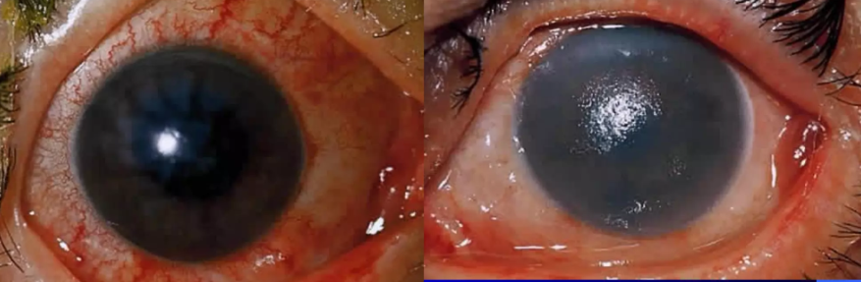
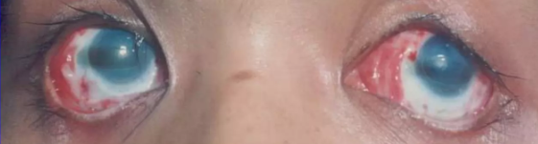
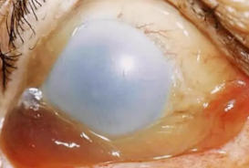

Slide 15
5. Điều trị:
Tuân thủ nguyên tắc :
  Loại bỏ chất gây bỏng ra khỏi mắt bằng cách rửa ngay bằng nước sạch
  Chống đau
  Chống nhiễm khuẩn ( kháng sinh tại chỗ hoặc toàn thân)
  Chống dính ( tra thuốc mỡ . không băng)
  Dinh dưỡng kết giác mạc

Slide 16
Sơ cứu ban đầu :
  Bỏng nhiệt : hạ nhiệt bằng nước mát , tưới rửa hoặc áp lạnh ,ngâm mặt vào chậu nước mát, chỉ có hiệu quả khi sơ cứu trong 20p đầu.
  Bỏng hóa chất : loại trừ tác nhân gây bỏng ra khỏi túi kết mạc , bề mặt nhãn cầu và mi. Rửa mắt với nước sạch , rửa càng nhiều càng tốt
Điều trị cấp cứu:
  Rửa bổ sung bằng các dung dịch nước muối sinh lý ,ringer lactat, ...
  Chọc tiền phòng: bỏng bazơ nhằm thay thế thủy dịch có hoá chất bằng thủy dịch thứ sinh có nhiều kháng thể hơn
  Rạch kết mạc : khi kết mạc không bị hoại tử hoặc chưa rõ hoại tử, dịch rỉ viêm dưới kết mạc làm kết mạc phồng lên .
  Bơm rửa lệ đạo : loại bỏ hóa chất trong lệ đạo
  Cắt lọc da mi hoại tử

Slide 17
Điều trị tiếp theo :
  Chống nhiễm trùng : kháng sinh nhỏ , tra . phối hợp 2,3 loại.
  Chống viêm , giảm đau: giảm đau đường uống, liệt thể mi (atropine, homatropin,..); corticoid nhỏ
  Chống hoại tử giác mạc : thuốc ức chế men tiêu protein( collagenase): mucomyst, EDTA, dạng thuốc mỡ tetracyclin,doxcyclin ; tiêm dưới kết mạc huyết thanh hoặc máu tự thân.
  Chống dính mi cầu: bôi mỡ kháng sinh ở túi cùng kết mạc
  Thúc đẩy quá trình hồi phục :
  thuốc dùng hỗ trợ thúc đẩy quá trình hồi phục : glycogen , vitamin A, B2, 3B
  ghép màng ối
  Ghép vùng rìa , ghép tấm biểu mô giác mạc nuôi cấy
  Tổn thương ở mi : nếu khô thì không cần xử lý, nếu vết thương ướt thì bóc gạc cũ, rửa vết thương, bôi thuốc đỏ hoặc betadin và để hở hoặc đắp ướt bằng gạc tẩm dung dịch kháng sinh

Slide 18
Điều trị biến chứng:
  Dọa thủng , thủng giác mạc : biến chứng hay gặp
  Tăng nhãn áp
  Hở mi : do sẹo co kéo
  Quặm : xuất hiện sớm
  Khô mắt, dính mi cầu
  Sẹo đục giác mạc

Slide 19
6. Ca lâm sàng:
Bệnh nhân nam 56 tuổi
Địa chỉ : Lộc Động – Phong lộc – Hậu Lộc – Thanh Hóa
Nghề nghiệp : bảo vệ
Tiền sử : ĐTĐ II 3 năm điều trị đều bằng 1 viên Glyzim M
Lý do vào viện : đau nhức mắt , chảy nước mắt nhiều, khó mở 2 mắt sau khí bị hóa chất bắn vào mắt
Bệnh sử : cách vào viện 30p , bệnh nhân bị ngã , hóa chất formol đổ vào người , vào 2 mắt , sau đó thấy 2 mắt đau nhức nhiều , sưng đỏ , cộm chới ,chảy nước mắt , khó mở mắt , chưa được xử trí gì => vào viện.

Slide 20
Khám vào viện :
  Bệnh nhân tỉnh , thị lực MP 9/10 MT 9/10
  Da vùng xung quanh mặt và cổ hơi nề , đỏ , không có tổn thương nặng
  MP : mi nề, kết mạc cương tụ toàn bộ , giác mạc trong, tiền phòng sâu , tồng tử 3mm, PXAS +, thủy tinh thể trong , vận nhãn bình thường.
  MT : mi sưng nề nhiều, kết mạc cương tụ toàn bộ , phù nề nhiều , giác mạc phù nhẹ , tiền phòng sạch , thủy tinh thể trong ,vận nhãn bình thường,
  Chẩn đoán: Bỏng kết giác mạc 2 mắt do hóa chất
Điều trị :
  rửa cùng đồ bằng nước muối sinh lý , kháng sinh toàn thân cefopefast , chống viêm medrokort , giảm đau, 3B, phối hợp kháng sinh – chống viêm nhỏ maxitrol , dinh dưỡng giác mạc ..

Slide 21
Ngày theo dõi | Diễn biến lâm sàng | Phác đồ điều trị
2 - 3 | Nhìn mờ , thị lực MP 8/10 , MT 8/10 MP : kết mạc cương tụ toàn bộ , GM trong MT : KM cương tụ toàn bộ còn phù nề, giác mạc phù nhẹ , ít nếp gấp màng descemet | Giữ nguyên phác đồ diều trị
4 | Đau nhức , nhìn mờ nhiều MT TL MP 7/ 10 MT 5/10 MP : KM đỡ cương tụ , GM trong MT: mi nề, nhiều tiết tố bẩn,KM cương tụ toàn bộ , hết phù ,GM trợt biểu mô KT 5x 7 mm, nhiều nếp gấp màng Descemet, | Tăng dinh dưỡng giác mạc (sanlein )
7 | Nhìn mờ , cộm chói nhiều mắt trái Thị lực MP 7/10 MT 1/10 MP : yên MT: mi nề , còn ít tiết tố, KM cương tụ toàn bộ ,GM trợt biểu mô KT 5x7mm, nhiều nếp gấp màng descemet | Giảm liều chống viêm 1/2 lọ medrokort, dừng nhỏ maxitrol Thêm ks nhỏ cravat, dinh dưỡng giác mạc dạng gel(liposic)

Slide 22
9 -11 | Nhìn mờ nhiều MT ,MP 7/10 MT ĐNT 5m MT : mi hết nề, KM cương tụ toàn bộ, GM tổn thương trợt thu gọn đang biểu mô hóa, còn nhiều nếp gấp màng Descemet | Dừng chống viêm
12- 13 | Nhìn mờ MP: 7/10 : MT: ĐNT 3m MT : KM đỡ cương tụ, GM đang biểu mô hóa , còn nhiều nếp gấp màng descemet | Giữu nguyên phác đồ diều trị
14- 17 | Nhìn rõ hơn TLMP 7/10 MT 1/10 MT : KM đỡ cương tụ , GM biểu mô hóa , còn ít nếp gấp màng Descemet | Giữ nguyên phác đồ
18 | Thị lực MP 7/10 MT 1/10 MT : KM cương tụ nhẹ, GM hết nếp gấp màng descemet | BN ra viện Hẹn khám lại

Slide 23
Thank You!

